Slide 1
HRVATSKI JEZIK

Slide 2
Slagalica

Slide 3
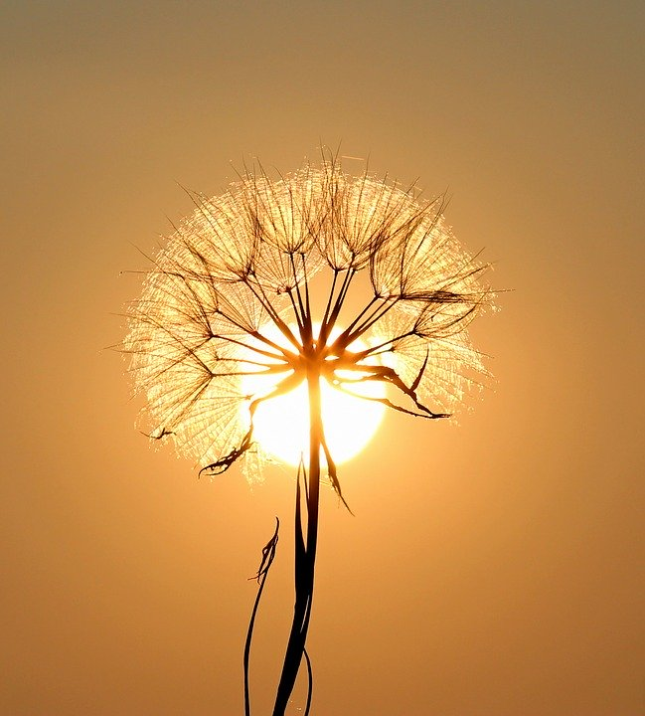
Zaljubljeno sunce
Vera Zemunić
Zaljubljeno sunce

Slide 4
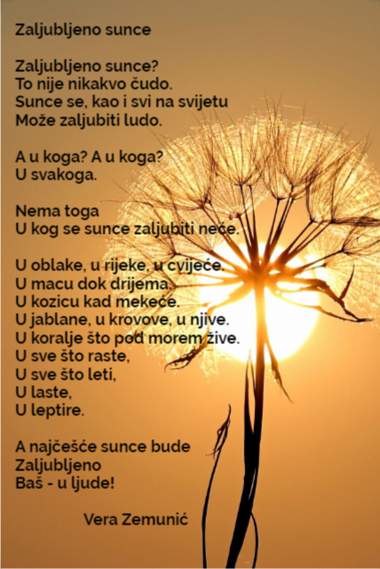
PJESNIČKI RITAM
Ponavljanjem riječi i
stihova, njihovom
duljinom, nabrajanjem ili
rimom pjesnik stvara
pjesnički ritam.

Slide 5
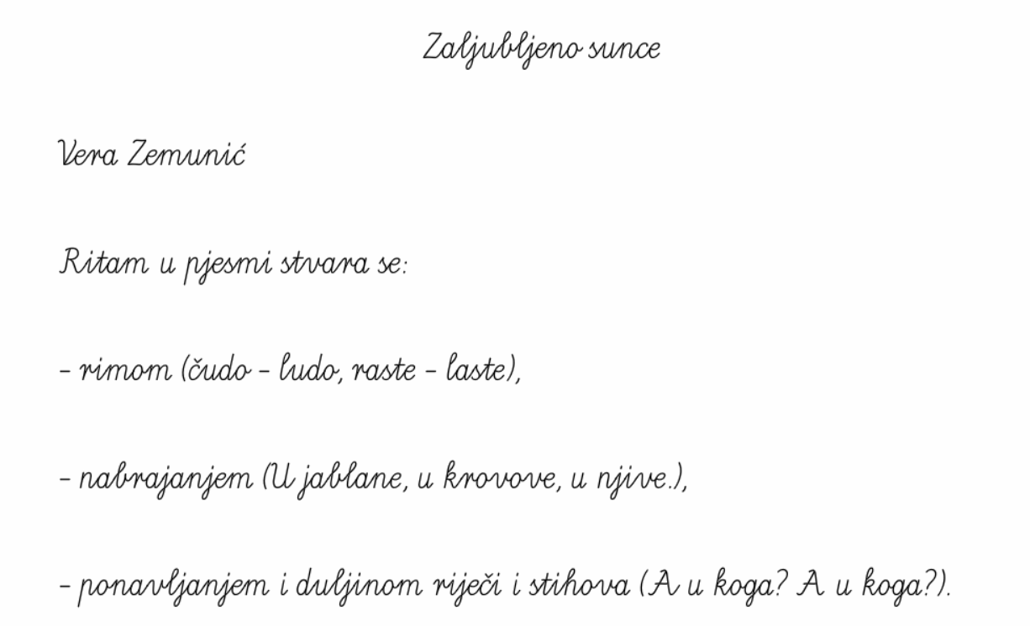

Slide 6
KVIZ
https://wordwall.net/hr/resource/2425732

Slide 7
Domaća zadaća-odgovori na pitanja

Slide 8
MATEMATIKA

Slide 9
Ponovimo pojmove…
https://wordwall.net/hr/resource/2283504

Slide 10
Ponovimo pisano zbrajanje i oduzimanje
1. Zbroju brojeva 213 i 421 pribroji broj 125.
421
634
6 3 4
+ 1 2 5
125
125
4 2 1
759
6
3
4
7
5
9

Slide 11
2. Biciklističku utrku započelo je 345 natjecatelja. Tijekom utrke odustalo je 29 natjecatelja. Koliko je natjecatelja stiglo na cilj?
S | D | J
započelo 345
poznato:
odustalo 29
3
4
5
nepoznato:
Koliko je natjecatelja stiglo na cilj?
2
9
345
– 29
316
–
3
1
6
345 manje 29 je 316.
Na cilj je stiglo 316 natjecatelja.

Slide 12
3. Zbroji broj koji ima 5 J, 7 D i 6 S s brojem koji je neposredno iza 298.
S | D | J
675
+ 299
974
6
7
5
+
2
9
9
9
7
4

Slide 13
4. Dopuni prazna mjesta.

Slide 14
Kviz
Riješi zadatke u bilježnicu!

Slide 15
GLAZBENA KULTURA

Slide 16
HIMNA REPUBLIKE HRVATSKE Himna je svečana pjesma. Izvodi se na važnim državnim svečanostima te na važnim priredbama i sportskim događanjima. Himna Republike Hrvatske zove se LIJEPA NAŠA DOMOVINA. Napisao ju je Antun Mihanović, a uglazbio Josip Runjanin.

Slide 17
Lijepa naša domovino, Oj junačka zemljo mila, Stare slave djedovino, da bi vazda sretna bila! Mila, kano si nam slavna, Mila si nam ti jedina. Mila, kuda si nam ravna, Mila, kuda si planina!
Teci Dravo, Savo teci, Nit' ti Dunav silu gubi, Sinje more svijetu reci, Da svoj narod Hrvat ljubi. Dok mu njive sunce grije, Dok mu hrašće bura vije, Dok mu mrtve grobak krije, Dok mu živo srce bije!

Slide 18
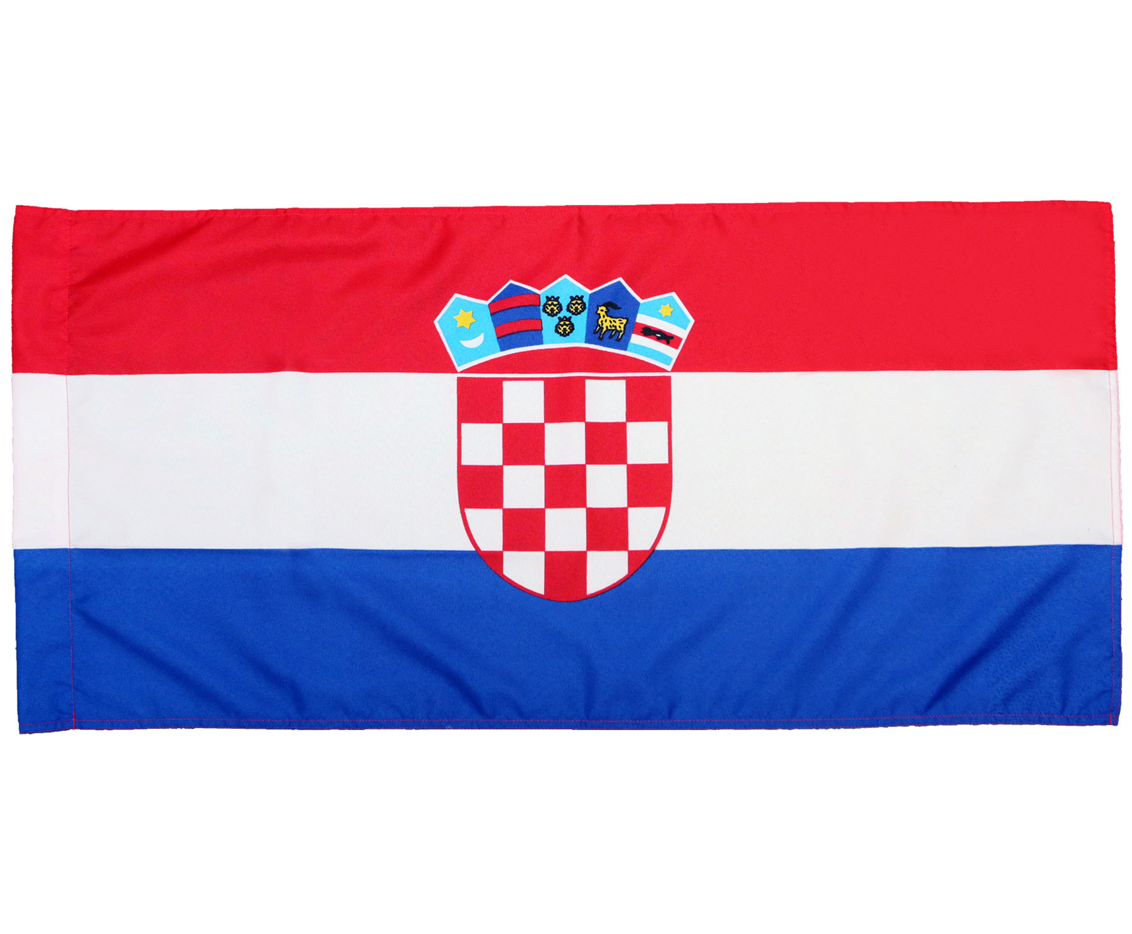
Poslušajmo himnu!

Slide 19
Zavrti kotač i otpjevaj pjesmu!

Slide 20
Poslušajte skladbe!
Na nastavni listić upiši glazbene sastavnice skladbe:
naslov,
skladatelj,
izvođači,
ugođaj,
tempo,
dinamika,
1. skladba KVIZ
2. skladba
3.skladba
4. skladba

Slide 21
1. skladba
NAZIV SKLADBE: PLES ŠEĆERNE VILE
SKLADATELJ: PETAR ILJIČ ČAJKOVSKI
UGOĐAJ:
IZVOĐAČI:
TEMPO:
DINAMIKA:

Slide 22
2. skladba
NAZIV SKLADBE: KUKAVICA
SKLADATELJ: CAMILLE SAINT SAENS
UGOĐAJ:
IZVOĐAČI:
TEMPO:
DINAMIKA:

Slide 23
3. skladba
NAZIV SKLADBE: TOCCATA u d-molu
SKLADATELJ: JOHANN SEBASTIAN BACH
UGOĐAJ:
IZVOĐAČI:
TEMPO:
DINAMIKA:

Slide 24
4. skladba
NAZIV SKLADBE: TURSKA KORAČNICA
SKLADATELJ: WOLFGANG AMADEUS MOZART
UGOĐAJ:
IZVOĐAČI:
TEMPO:
DINAMIKA:

